Slide 1
HƯỚNG DẪN DẠY HỌC CÁC MẠCH NỘI DUNG THEO SGK TOÁN 4 - BÌNH MINH

Slide 2
NỘI DUNG
PHẦN THỨ NHẤT. DẠY HỌC SỐ VÀ PHÉP TÍNH
PHẦN THỨ HAI. DẠY HỌC HÌNH HỌC.
PHẦN THỨ BA. DẠY HỌC ĐO LƯỜNG
PHẦN THỨ TƯ. DẠY HỌC THỐNG KÊ, XÁC SUẤT

Slide 3
I. DẠY HỌC SỐ VÀ PHÉP TÍNH Ở LỚP 4
Đọc và viết số có nhiều chữ số : vòng số tiếp tục được mở rộng tới lớp triệu.
Phương pháp dạy học: kế thừa các kiến thức, kĩ năng đã học về số tự nhiên ở lớp Ba, GV cho HS làm quen dần với số có tới 6 chữ số, số có tới 9 chữ số:
Trước tiên, giúp HS cách đọc số có 6 chữ số, GV giới thiệu lớp nghìn và lớp đơn vị, cho HS luyện đọc và viết số có tới 6 chữ số.
Tiếp đó giới thiệu hàng triệu và lớp triệu, gợi ý để HS phát hiện cách đọc số có tới 9 chữ số theo lớp và hàng.

Slide 4
Đọc số 359 607 128
Tách đã cho thành các lớp mỗi lớp 3 hàng
Đọc từ trái qua phải:

Slide 5
So sánh số có nhiều chữ số; Làm tròn số.
So sánh các số : GV cho HS tự phân tích cách so sánh hai số trong phạm vi 100 000, từ đó việc so sánh các số có nhiều chữ số hơn.
Các bài tập dạng khác như : Xác định được số lớn nhất hoặc số bé nhất trong một nhóm có không quá 4 số, sắp xếp các số theo thứ tự (từ bé đến lớn hoặc ngược lại) HS tự làm.

Slide 6
Làm tròn số
Phương pháp dạy học:
Do HS đã biết làm tròn số đến tròn chục, tròn trăm, tròn nghìn , vì vậy HS có thể tự nêu cách làm tròn số đến số tròn chục nghìn và tròn trăm nghìn.

Slide 7
Phép cộng, phép trừ các số có nhiều chữ số
Phương pháp dạy học:
Tổ chức cho HS tự phát hiện, nêu lại các bước tính trên ví dụ cụ thể.

Slide 8
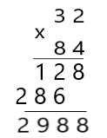
Nhân với số có 2 chữ số
Phương pháp dạy học:
- Gợi ý HS tính bằng cách vận dụng tính chất phân phối của phép nhân với phép cộng:
32 x 84 = 32 x 80 + 32 x 4 = 2 560 + 128 = 2 688
GV hướng dẫn cách đặt tính và tính.

Slide 9
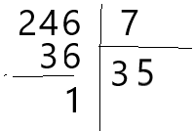
Chia cho số có 1 chữ số, 2 chữ số
Thực hiện phép chia luôn là khó khăn đối với HS. GV cần rèn từng kĩ thuật thành phần, giúp HS thực hiện chia dễ dàng hơn.
Kĩ thuật ước lượng thương – nhấm và viết từng chữ số ở thương số
Giai đoạn 1. Luyện thuộc phép tính chia trong bảng. Ước lượng thương và dư .
Ví dụ 46: 7 thương là 6 và số dư là 3
89: 9 thương là 9 và số dư là 8
26 : 5 thương là 5 và số dư là 1
Giai đoạn 2. Luyện chia cho số có 1 chữ số:
Ví dụ 346 : 7 - 2 không chia được cho 7
- lấy 24, (ước lượng thương) 24 chia 7 đượ được 3 3, viết 3 , 3 nhân 7 bằng 21, 24 trừ 21 bằng 3, hạ 6, được 36, 36 chia 7 (ước lượng thương) được 5, viết 5. 5 nhân 7 bằng 35, 36 trừ 35 bằng 1.
Vậy 246 : 7 = 35 (dư 1).
Tranh thủ cơ hội luyện nhiều các bài tập dạng này.

Slide 10
Kĩ thuật chia cho số có hai chữ số
Phương pháp dạy học:
Sử dụng kĩ thuật làm tròn số

Slide 11
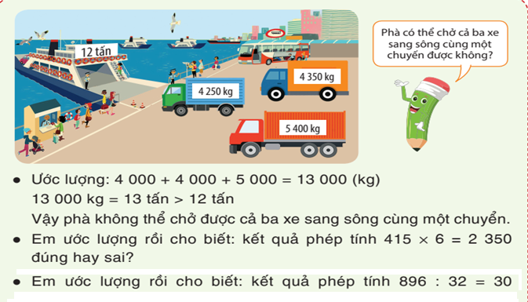
Ước lượng kết quả của phép tính

Slide 12
Biểu thức chứa chữ (1, 2, 3 chữ).
Phương pháp dạy học:
Xuất phát từ tình huống thực tiễn, dựa vào quy nạp để đi đến biểu tượng về chữ trong biểu thức.
Rèn luyện kĩ năng tính giá trị biểu thức chứa chữ, ôn lại các quy tắc về thứ tự thực hiện các phép tính ở lớp 3.

Slide 13
PHÂN SỐ
Phân số và phép tính trên các phân số: Phân số, tính chất cơ bản của phân số, rút gọn phân số; so sánh hai phân số, Quy đồng mẫu số các phân số. Cộng, trừ, nhân, chia phân số.

Slide 14
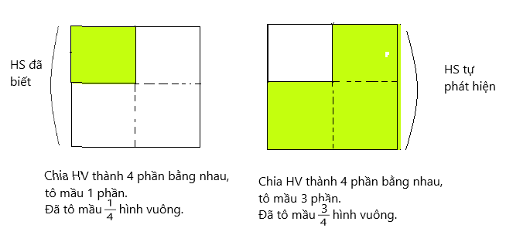
Dạy học khái niệm phân số:
Xuất phát từ kiến thức đã biết, phát hiện kiến thức mới:

Slide 16
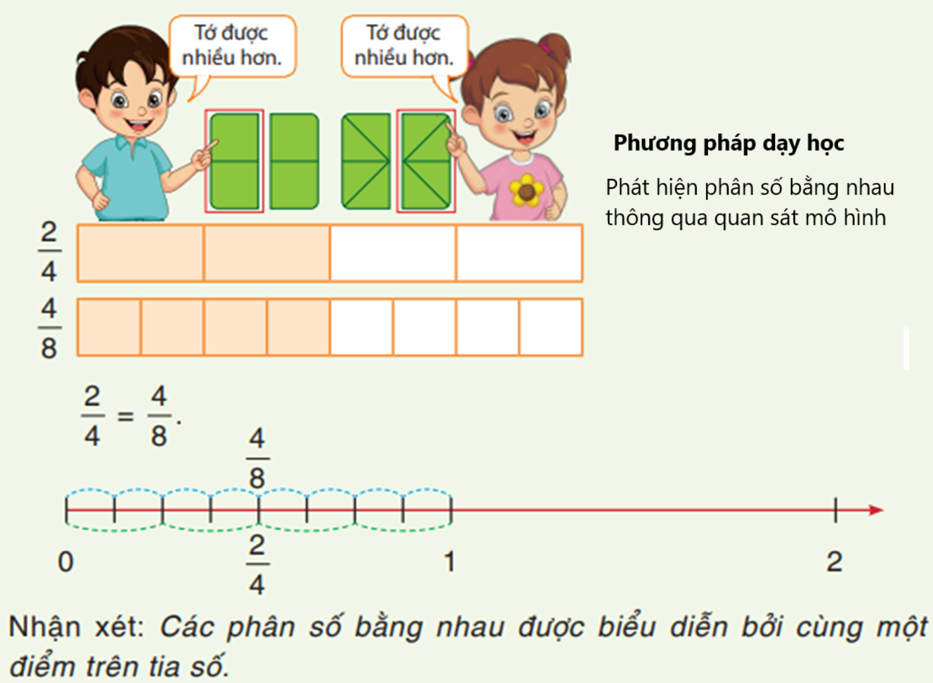
Phân số bằng nhau

Slide 17
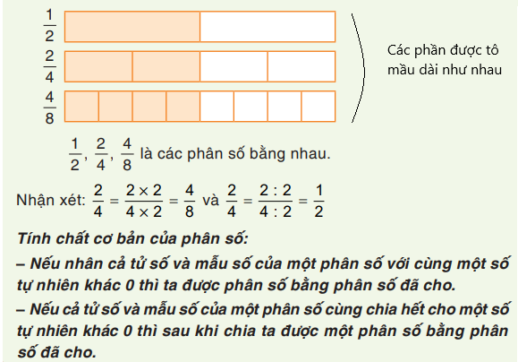
Tính chất cơ bản của phân số
Phương pháp dạy học: Tổ chức hoạt động khám phá

Slide 18
Quy đồng mẫu số hai phân số

Slide 19
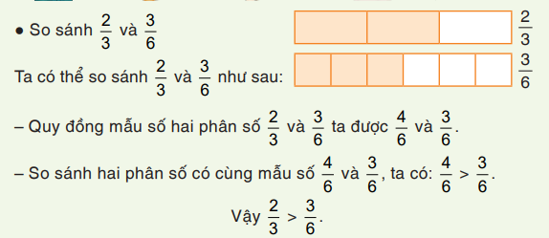
So sánh hai phân số
Cùng mẫu số (sử dụng mô hình)
Quy tắc
Khác mẫu số (sử dụng mô hình)
Quy tắc

Slide 20
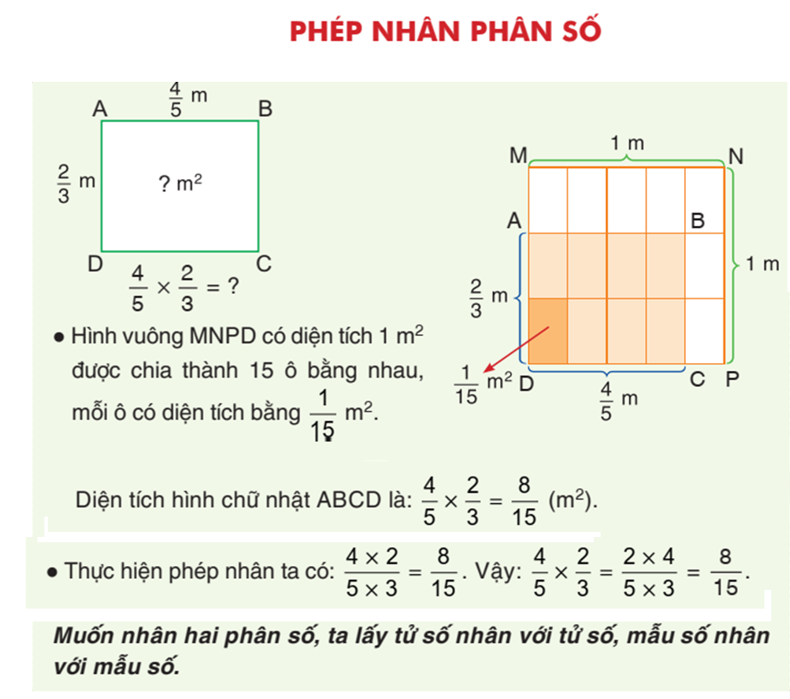
5. Hình thành quy tắc nhân hai phân số
Phương pháp: dựa trên mô hình trực quan, phát hiện ra quy tắc.
Bằng cách phân tích trên hình ảnh trực quan, dẫn dắt HS tìm ra quy tắc nhân hai phân số, tránh sự áp đặt

Slide 21
Phép chia phân số

Slide 22
Các bài toán
1/ Tìm số trung bình cộng.
2/ Liên quan đến rút về đơn vị
3/Tìm giá trị phân số của một số

Slide 23
Tìm số trung bình cộng Phương pháp dạy học: Dùng hình ảnh trực quan, sơ đồ đoạn thẳng. Giúp HS có biểu tượng về số trung bình cộng và nêu được quy tắc.

Slide 24
Bài toán rút về đơn vị
Phương pháp dạy học: Sử dụng vấn đáp gợi mở để HS tập lập luận logic (muốn biết 2 bạn đuwocj thưởng bao nhiêu quyển vở, ta cần biết mỗi bạn được bao nhiêu quyển vở, …)
Phương pháp dạy học: Sử dụng vấn đáp gợi mở để HS tập lập luận logic (muốn biết 18 m vải may được bao nhiêu bộ , ta cần biết mỗi bộ may hế bao nhiêu mét vải, …)

Slide 25
Tìm phân số của một số cho trước
Phương pháp dạy học:
- Đặt vấn đề bài toán
- Dùng sơ đồ đoạn thẳng minh hoạ
- Phân tích để tìm giá trị ứng với 2 đoạn, ta tìm giá trị ứng với 1 đoạn, tức là tìm 1/3 của 15, …. Rồi phân tích tiếp để đi đến phép nhân: 15 x 2/3
- Gợi ý để HS nêu quy tắc:
Muốn tìm phân số của một số, ta lấy số đó nhân với phân số

Slide 26
II. DẠY HỌC ĐO LƯỜNG
Khối lượng; Diện tích;Thời gian;Góc
Quy trình dạy học
GV giúp HS:
- Có biểu tượng đại lượng và về đơn vị đo đại lượng, sử dụng công cụ đo.
- Chuyển đổi đơn vị đo
- Thực hiện phép tính trên các số đo
- Vận dụng: Giải quyết vấn đề liên quan thực tiễn

Slide 27
Khối lượng Yến, tạ, tấn
Cách dạy học
Giúp học sinh thấy được sự cần thiết của đơn vị đo khối lượng mới. Có biểu tượng về đơn vị đo mới.
Mối quan hệ thông dụng giữa các đơn vị đo khối lượng:
1 yến =10 kg.
1 tạ = 10 yến; 1 tạ = 100 kg;
1 tấn = 10 tạ = 1000 kg.
- Gợi ý HS nêu được quan hệ giữa hai đơn vị đo liền kề.
- Giúp HS luyện các bài chuyển đổi đơn vị đo và tính toán với các số đo, vận dụng vào thực tiễn.

Slide 28
Diện tích Đề - xi – mét vuông, mét vuông, mi-li-mét vuông
Phương pháp dạy học:
- Cho HS thấy sự cần thiết của đơn vị đo mới (dm², m²). Sử dụng đồ dùng trực quan để HS có biểu tượng đúng về đơn vị đo dm², m², mm² .
- Giúp HS phát hiện mối liên hệ giữa cm² , dm², m^{2 ,} mm² .
- Giúp HS tự khái quát hóa, nêu mối quan hệ giữa hai đơn vị đo diện tích liền kề (có so sánh với quan hệ giữa hai đơn vị độ dài liền kề).
Luyện tập về đổi đơn vị đo, tính toán với số đo diện tích. Tìm diện tích hình chữ nhật, hình vuông, vận dụng vào thực tiễn.
Cho HS tập ước lượng số đo diện tích bề mặt các đồ vật, đối tượng quen thuộc.

Slide 29
Thời gian Giây, thế kỉ
Giây
Phương pháp dạy học: Thông qua quan sát kim giây trênđồng hồ, giúp HS nhận xét về khoảng thời gian kim giây chạy được 1 vạch. Giúp HS có biểu tượng ban đầu về giây. HS có thể quan sát và phát hiện rằng 1 phút = 60 giây.
Thế kỉ
GV chủ động giới thiệu về thế kỉ, cách xác định một sự kiện thuộc thế kỉ nào.

Slide 30
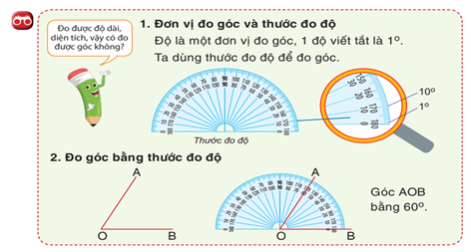
Đo góc
Phương pháp dạy học:
- Gợi nhu cầu đo độ lớn của góc
- Giới thiệu đơn vị đo góc: độ
- Giới thiệu công cụ đo góc: thước đo độ, thao tác đo.
(Chỉ tập trung vào các góc 30º, 60º, 90^{o,} 120º, 180^{o).}

Slide 31
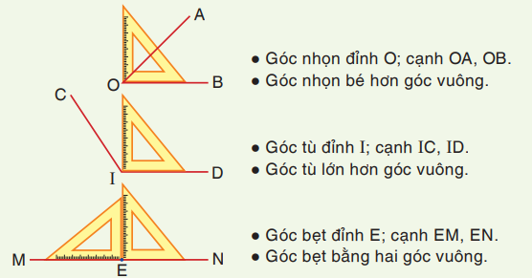
III. DẠY HỌC HÌNH HỌC
Góc nhọn, góc tù, góc bẹt
Phương pháp dạy học: GV cho HS quan sát hình ảnh trực quan, nhận xét . GV giới thiệu tên gọi các loại góc, so sánh với góc vuông. Gợi ý HS cách dùng ê-ke để xác định góc là góc vuông, góc nhọn, góc tù hay góc bẹt.

Slide 32
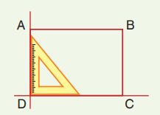
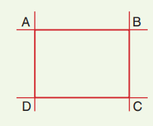
Đường thẳng vuông goc Đường thẳng song song
Phương pháp dạy học:
Xuất phát từ hình ảnh trực quan, GV giới thiệu, giúp HS nắm được biểu tượng hai đường thẳng vuông góc và hai đường thẳng song song.
Hai đường thẳng vuông góc với nhau tạo thành 4 góc vuông.
Hai đường thẳng song song không bao giờ cắt nhau.

Slide 33
Vẽ hai đường thẳng vuông góc và hai đường thẳng song song
Phương pháp dạy học: GV hướng dẫn HS thực hiện từng bước vẽ hai đường thẳng vuông góc và hai đường thẳng song song bằng thước và ê-ke.
Vẽ đường thẳng đi qua M vuông góc với đường thẳng AB
Vẽ đường thẳng đi qua M, song song với đường thẳng AB
- Luyện tập nhận dạng hình, gấp tạo các đường thẳng vuông góc và song song.

Slide 34
Hình bình hành, Hình thoi
Phương pháp dạy học:
Ví dụ: Dạy về hình bình hành:
- GV cho HS quan sát các hình ảnh trong thực tiễn (như SGK).
HS quan sát hình trực quan, nhận xét về đặc điểm hình .
Luyện tập nhận dạng hình, vẽ hình và gấp, cắt hình.

Slide 35
IV. DẠY HỌC THỐNG KÊ, XÁC SUẤT
Dãy số liệu thống kê
Số lần lặp lại của một sự kiện

Slide 36
Dãy số liệu thống kê Phương pháp dạy học: - GV giới thiệu dãy số liệu - GV hướng dẫn đọc, khai thác dãy số liệu

Slide 37
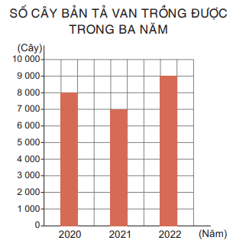
Biểu đồ cột
Phương pháp dạy học:
GV giới thiệu biểu đồ cột
Rèn luyện kĩ năng đọc biểu đồ cột, khai thác biểu đồ cột.
Cho HS điền số liệu thích hợp để hoàn thiện biểu đồ cột.

Slide 38
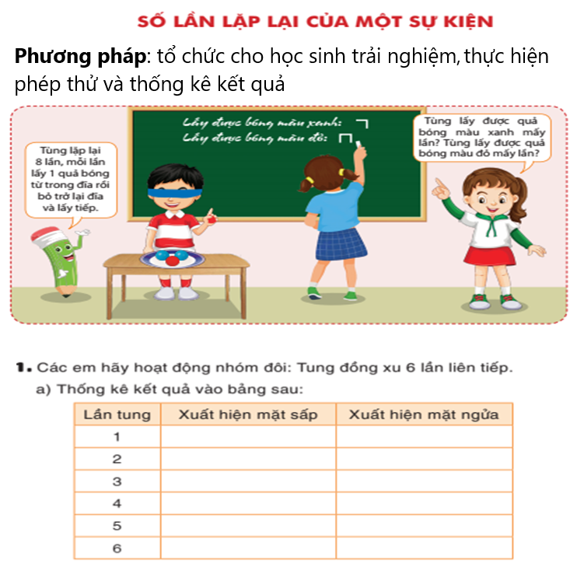
Xác suất

